Slide 1
Projeto Individual
FanPageBR UCL
By: Pedro Neto

Slide 2
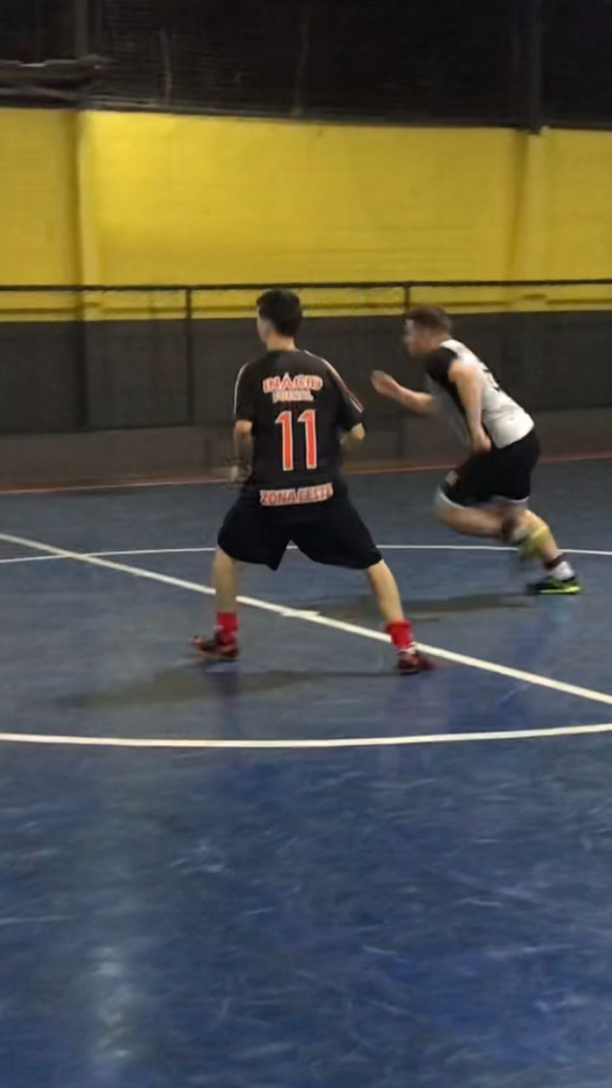
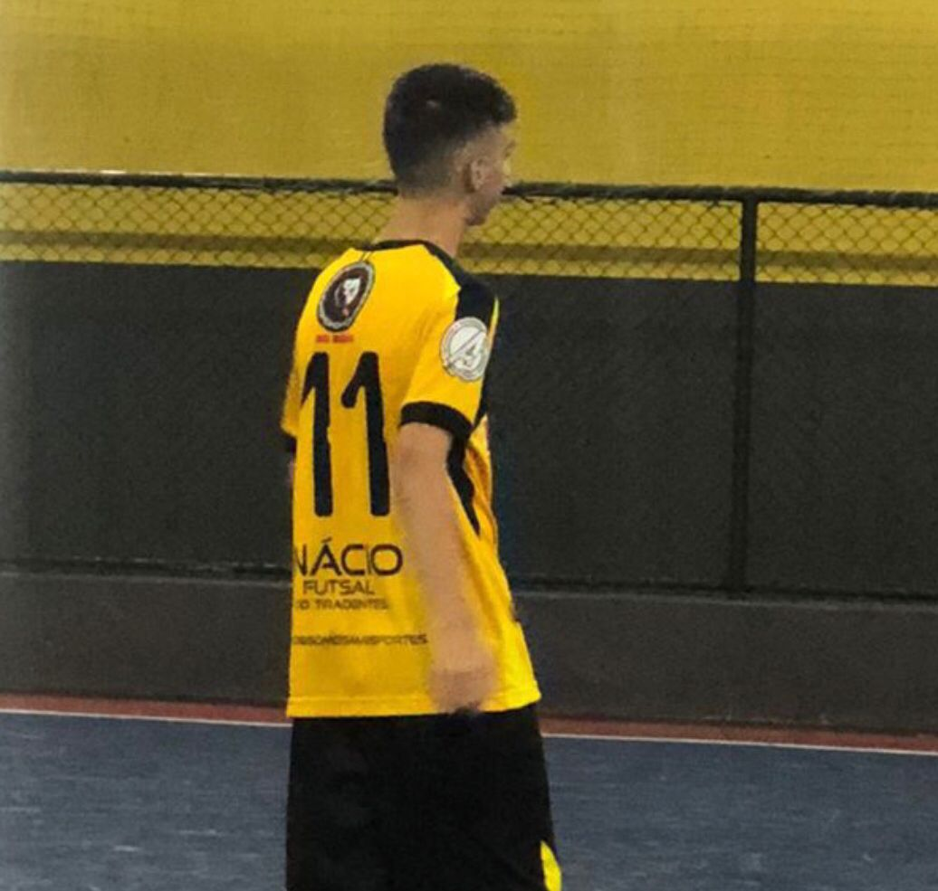
Contexto
Valores;
Resiliência
Nem sempre o mais talentoso ganha na vida.
Conhecendo o Esporte;
Escolha do tema
By:Pedro Neto

Slide 3
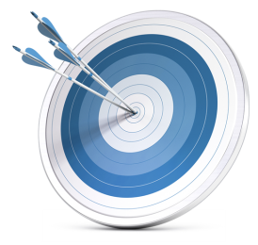
Desafios
Organização de Ideias
Tema repetitivo

Slide 4
Superação
FeedBack
Foco

Slide 5
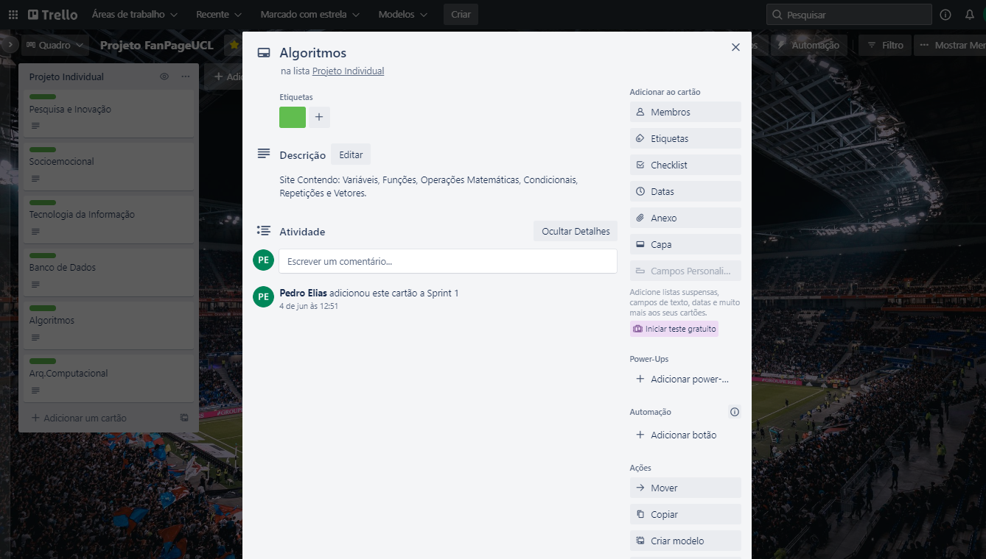
Organização (TI)
By:Pedro Neto

Slide 6
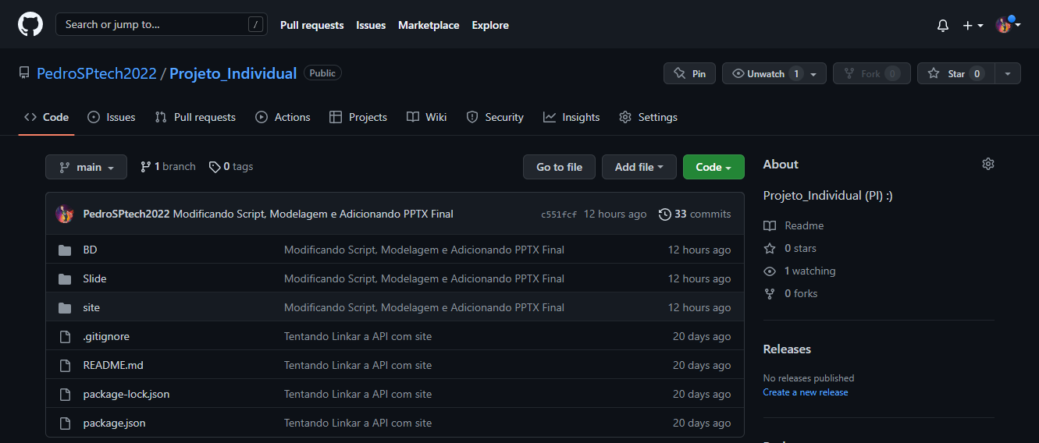
Uso do GitHub (PI)
By:Pedro Neto

Slide 7
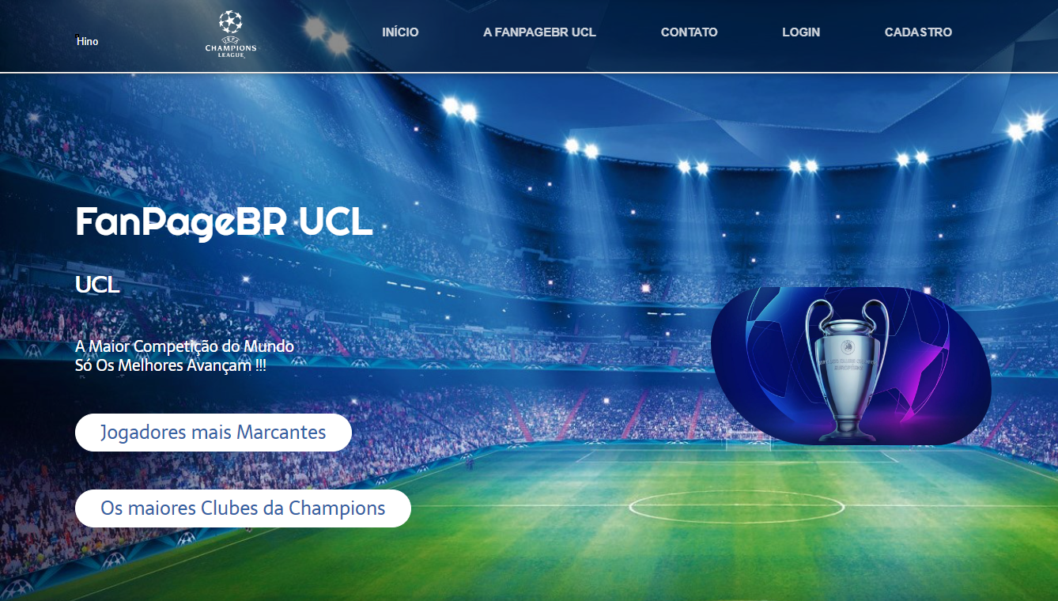
Desenvolvimento Site em HTML , CSS & JS
By:Pedro Neto

Slide 8
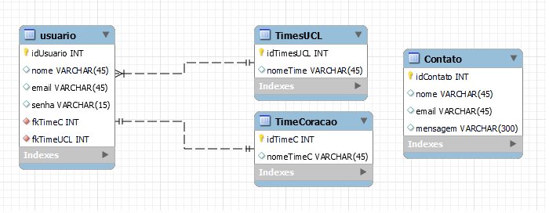
Modelagem Lógica
By:Pedro Neto

Slide 9
Agradecimentos
Toda a Sala de SIS.
Patrik Rangel (Especial).
Nicolas Gonzaga (Especial).
Todo corpo acadêmico.
João Pedro (Especial).
Leonardo (Especial).
Fernando Brandão (Especial).
Fernanda Caramico (Especial).
Rafael Oliveira (Especial).
Marco Rover (Especial).
By:Pedro Neto

